Slide 1
CHÀO MỪNG CÁC EM
ĐÃ ĐẾN VỚI BÀI HỌC
HÔM NAY!

Slide 2
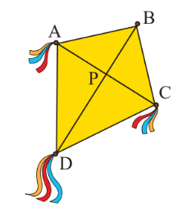
KHỞI ĐỘNG
“Khi làm con diều như hình trên thì tia DB nằm ở vị trí nào của $\hat{ADC}$ ?”

Slide 3
CHƯƠNG 4:
GÓC VÀ ĐƯỜNG THẲNG
SONG SONG
BÀI 2: TIA PHÂN GIÁC

Slide 4
01
Tia phân giác của một góc
Tài liệu được chia sẻ bởi Website VnTeach.Com
https://www.vnteach.com

Slide 5
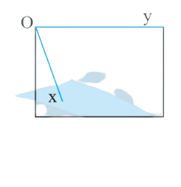
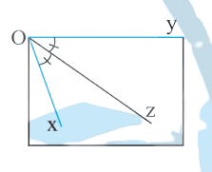
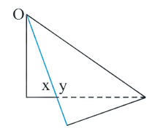
HĐKP 1:
Vẽ $\hat{xOy}$ lên một tờ giấy như Hình 1a. Gấp giấy sao cho cạnh Oy trùng với cạnh Ox. Nếu gấp cho ta vị trí của Oz. Theo em tia Oz đã chia $\hat{xOy}$ thành hai góc như thế nào?
$→$ Tia Oz chia $\hat{xOy}$ thành hai góc bằng nhau.
Hình 1a

Slide 6
KẾT LUẬN
Tia phân giác của một góc là tia xuất phát từ đỉnh của góc, đi qua một điểm trong của góc và tạo với hai cạnh của góc đó là hai góc bằng nhau.

Slide 7
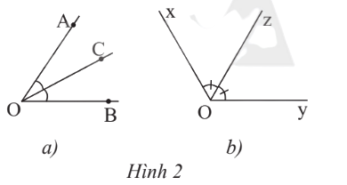
Ví dụ 1 (SGK – tr73)
Trong Hình 2a, OC là tia phân giác của $\hat{AOB}$.
Trong Hình 2b, Oz là tia phân giác của $\hat{xOy}.$

Slide 8
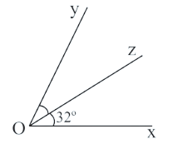
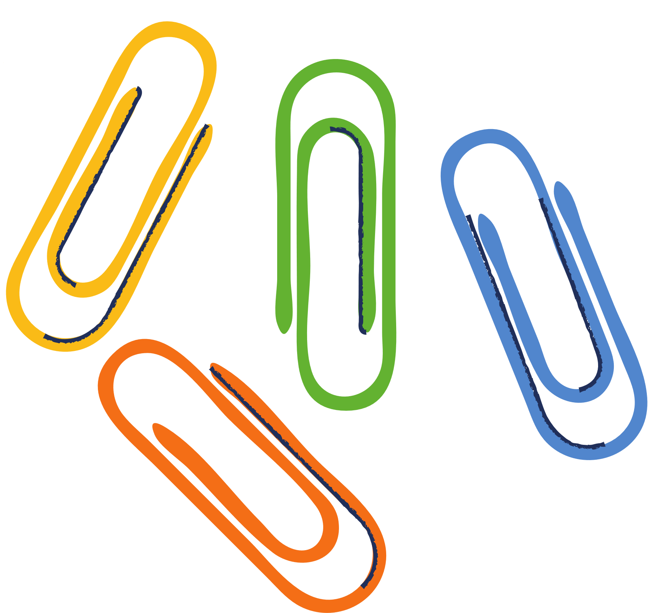
HĐKP 2:
Trong Hình 5, nếu Oz là tia phân giác của $\hat{xOy}$ thì số đo của $\hat{xOy}$ bằng bao nhiêu?
Vì tia Oz là tia phân giác của $\hat{xOy}$
$⇒$ $\hat{xOz}$ = $\hat{yOz}$ và $\hat{xOy}$ = $\hat{xOz}$ + $\hat{zOy}$
$⇒$ $\hat{xOy}$ = $\hat{xOz}$ $= 32°$
$\hat{xOy}$ = $\hat{xOz}$ + $\hat{zOy}$ $= 32° + 32°= 64°$.

Slide 9
CHÚ Ý
Ta gọi đường thẳng chứa tia phân giác của một góc là đường phân giác của góc đó.
$⇒$ Đường thẳng zt là đường phân giác của $\hat{xOy}$.

Slide 10
LUYỆN TẬP

Slide 11
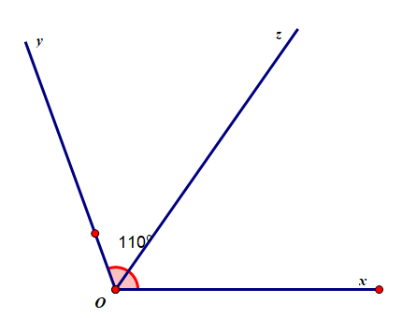
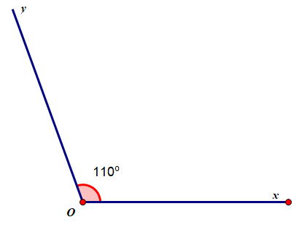
Bài 2:(SGK – tr.75)
a) Vẽ $\hat{xOy}$ có số đo $110°$.
b) Vẽ tia phân giác của $\hat{xOy}$ trong câu a.
Giải
a)
b)

Slide 12
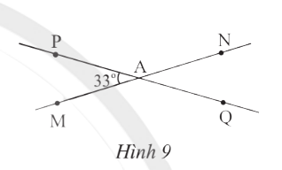
Bài 3:(SGK – tr.75)
Cho hai đường thẳng MN, PQ cắt nhau tại A và tạo thành $\hat{PAM}=33°$ (Hình 9).
a) Tính số đo các góc còn lại.
b) Vẽ At là tia phân giác của $\hat{PAN}$. Hãy tính số đo của $\hat{tAQ}.$Vẽ tia At’ là tia đối của tia At. Giải thích tại sao At’ là tia phân giác của $\hat{MAQ}$.

Slide 13
Bài 3:(SGK – tr.75)
a) Ta có:
$\hat{PAM}$= $\hat{QAN}$ ( 2 góc đối đỉnh)
mà $\hat{PAM}$= 33º => $\hat{QAN}$= 33º
Vì $\hat{PAN}$ + $\hat{PAM}$ = 180º ( 2 góc kề bù)
=> $\hat{PAN}$ + 33º = 180º (2 góc kề bù)
=> $\hat{PAN}$ = 180º - 33º = 147º
Vì $\hat{PAN}$ = $\hat{QAM}$ (2 góc đối đỉnh)
mà $\hat{PAN}$ = 147º => $\hat{QAM}$= 147º

Slide 14
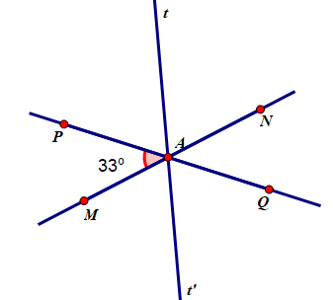
b) Vì At là tia phân giác của $\hat{PAN}$
=> $\hat{PAt}$ = $\hat{tAN}$ = $\frac{1}{2}$. $\hat{PAN}$ = $\frac{1}{2}$. $147o=73,5°$
Vì $\hat{tAQ}$ + $\hat{PAt}$ = 180º (2 góc kề bù)
$\hat{tAQ}+73,5o=180o$
$\hat{tAQ}$ $= 180o −73,5o=106,5o$
Vẽ At’ là tia đối của tia At, ta được $\hat{QAt^{′}}$ = $\hat{PAt}$
(2 góc đối đỉnh)
Ta có: $\hat{QAt^{′}}$ = $\hat{MAt^{′}}$ = $\frac{1}{2}$. $\hat{MAQ}$
=> At' là tia phân giác của $\hat{MAQ}$.

Slide 15
HƯỚNG DẪN VỀ NHÀ
Chuẩn bị bài mới “Bài 3. Hai đường thẳng song song.”
Ghi nhớ kiến thức trong bài.
Hoàn thành các bài tập trong SBT.

Slide 16
CẢM ƠN CÁC EM
ĐÃ THEO DÕI BÀI HỌC!

